Slide 1
Совместная деятельность акушерки и неонатальной медицинской сестры в родовом зале при рождении недоношенного ребенка - залог сохранения здоровья ребенка
Самарская городская клиническая больница им. Н.И. Пирогова
Старшая медицинская сестра отделения новорожденных, в том числе и недоношенных № 20-а
Чиркина Ольга Владимировна

Slide 2
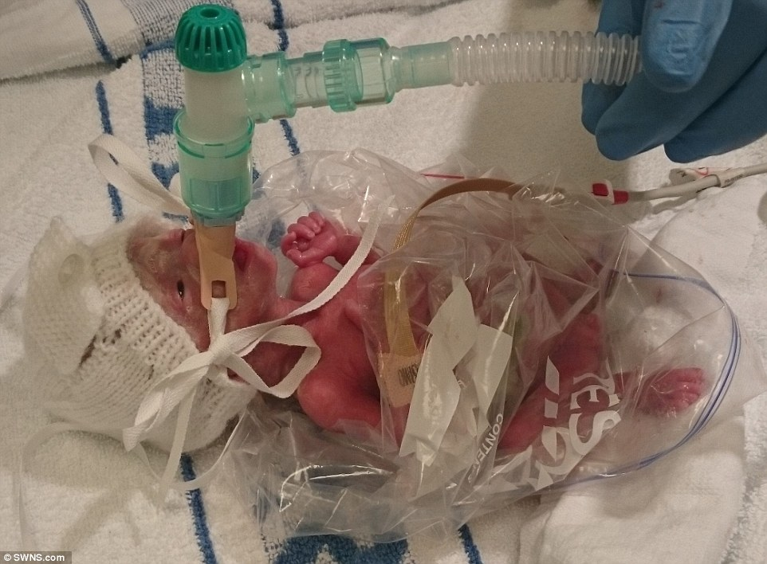
Цель
Основной целью совместной работы акушерки и неонатальной медицинской сестры является оказание своевременной медицинcкой помощи недоношенному в родовом зале с первой минуты жизни.

Slide 3
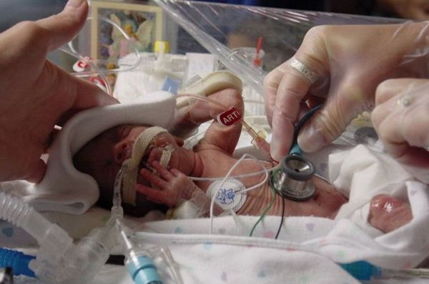
Всемирная организация здравоохранения
Малыш жизнеспособен (по определению ВОЗ) при массе тела 500 г и выше, длине тела 25 см и более и при сроке гестации более 22 недель
По данным ВОЗ, недоношенным считается ребенок, рожденный на сроке 22-36,6 недель Преждевременно рожденные дети подразделяются на 4 категории
Экстремально недоношенные- на сроке 22-27,6 недель
Глубоконедоношенные- на сроке 28-31,6 недели
Умереннонедоношенные – на сроке 32-33,6
Поздние недоношенные - на сроке 34-36,6 недель .

Slide 4
В соответствии с Приказом Минздравсоцразвития России от 27 декабря 2011 г. №1687н, приняты следующие критерии рождения:
До 2500 граммов, считаются новорожденными с низкой массой тела
До 1500 граммов- с очень низкой массой тела
До 1000 граммов- с экстремально низкой массой тела

Slide 5
Ведение ПР при дородовом излитии околоплодных вод:
При сроке беременности 24-33,6 недели применяется выжидательная тактика при отсутствии противопоказаний.
Пациентку госпитализируют в предродовое отделение
Строго контролируют состояние здоровья матери и плода: измеряют окружность живота и высоту дна матки, следят за количеством и качеством подтекающих вод, измеряют частоту пульса, температуру тела, каждые 4 часа ЧСС плода
Проводятся лабораторные исследования: посев отделяемого из цервикального канала на флору и чувствительность к антибиотикам, общий анализ крови- лейкоциты, формула- один раз в 2-3 дня при отсутствии признаков инфекции, определении С-реактивного белка в крови
Оценка состояния плода- УЗИ, УЗ-допплерометрия, КТГ регулярно, не реже 1 раза
Антибиотико-профилактика, профилактика РДС плода, токолитическая терапия

Slide 6
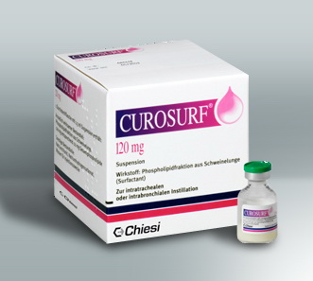
Необходимые условия в родильном зале для адекватной помощи новорожденным с ЭНМТ
Бригада из 2 (минимум) человек, имеющих современные знания и навыки проведения первичной реанимации глубоко недоношенными детям
Возможность поддержания температуры тела ребенка (обогрев, пакет, теплосберегающая пленка)
Возможность проведения ИВЛ с контролем давления (аппарат ИВЛ, Neopuff или аналоги)
Возможность плавной регулировки FIO2 21- 100% (компрессор, источник медицинского воздуха, аппарат ИВЛ с встроенной турбиной Stephan 120)
Возможность проведения СРАР
Мониторинг SpO2, капнография
Условия для введения куросурфа
Бережная транспортировка в палату интенсивной терапии

Slide 7
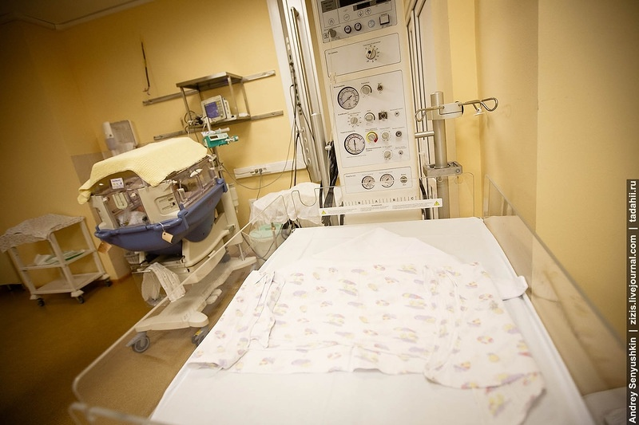
Особенности ухода за недоношенными в род.зале температура в родзале 26-28 С
Т Температурв

Slide 8
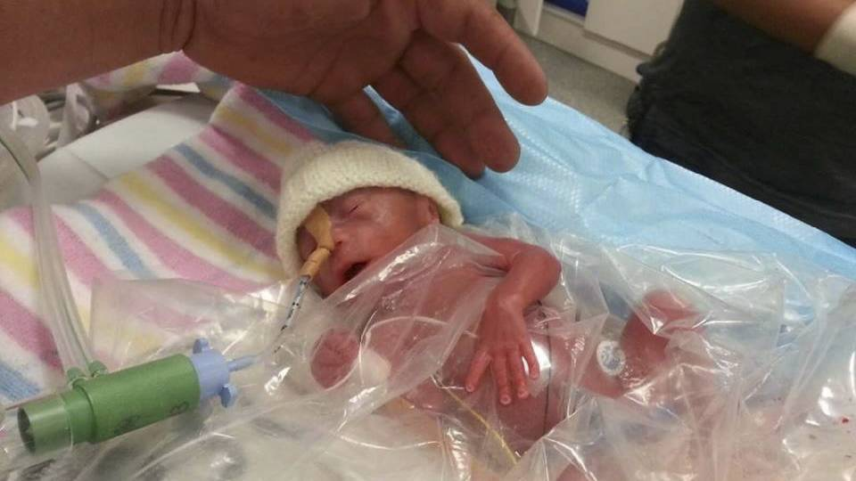
Особенности ухода за недоношенными в родильном зале
Перед родами надо включить обогревательный стол, согреть пеленки, шапочку, распашонку и т.д.
После рождения немедленно обсушить ребенка, т.к. мокрый новорожденный теряет очень много тепла, надеть шапочку

Slide 9
Отсроченное пережатие и пересечение пуповины
Согласно порядку оказания медицинской помощи по профилю «акушерство и гинекология (за исключением использования вспомогательных репродуктивных технологий)» (утв. Приказом Министерства здравоохранения от 1 ноября 2012 г. №572н) отсроченное пережатие пуповины в Российской Федерации должно проводиться в пределах от 20 до 120 секунд. Пережатие и пересечение пуповины спустя 60 секунд после рождения у недоношенных новорожденных с ОНМТ и ЭНМТ приводит к значительному снижению частоты НЭК, ВЖК, сепсиса, снижению потребности в гемотрансфузиях.

Slide 10
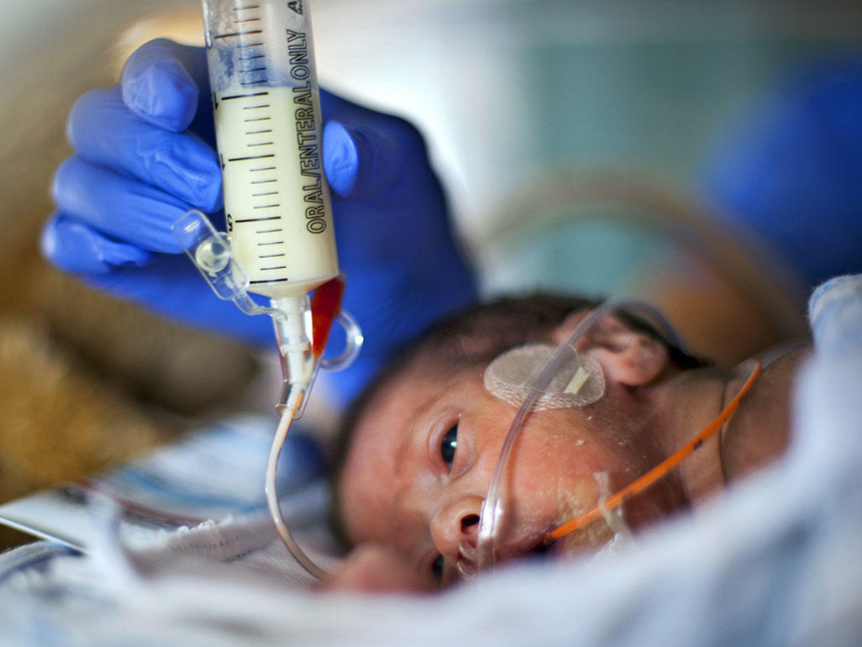
Вскармливание грудным молоком всех детей менее 1500 г.- пожалуй, одна из наиболее важных глобальных задач
Молозиво в количестве нескольких капель в ротовую полость ребенка- в родильном блок, либо в первые часы жизни

Slide 11
В заключение хочется сказать, что командная работа улучшает процесс адаптации и прогноз выхаживания недоношенных детей.
Профилактика осложнений; гипотермии; желудочковое кровоизлияние; профилактика гиповолемии; устраняет реализацию бактериально- инфекционных осложнений.

Slide 12
17 ноября в мире отмечается Международный день недоношенных детей! Еще его называют «Днем белых лепестков», подчеркивая особенную хрупкость и незащищенность таких детей, которые так торопились увидеть мир, что появились на свет раньше срока

Slide 13
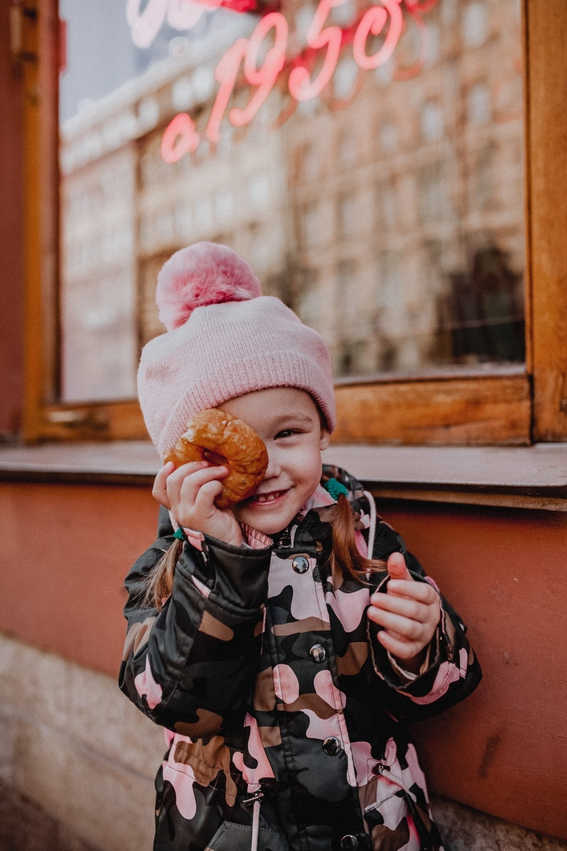
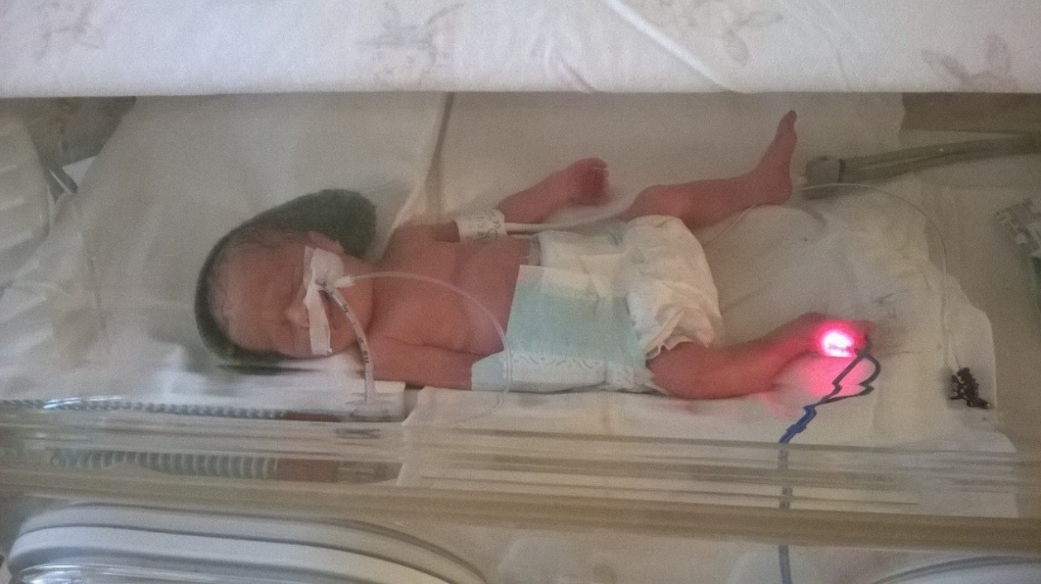
Гришина Эра, родилась при сроке беременности 28 недель и 3 дня,вес 1200г, рост 37 см
Наши дети

Slide 14
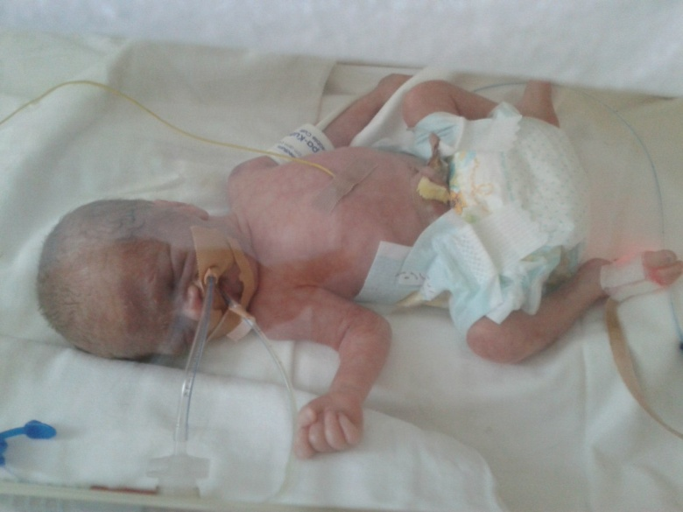
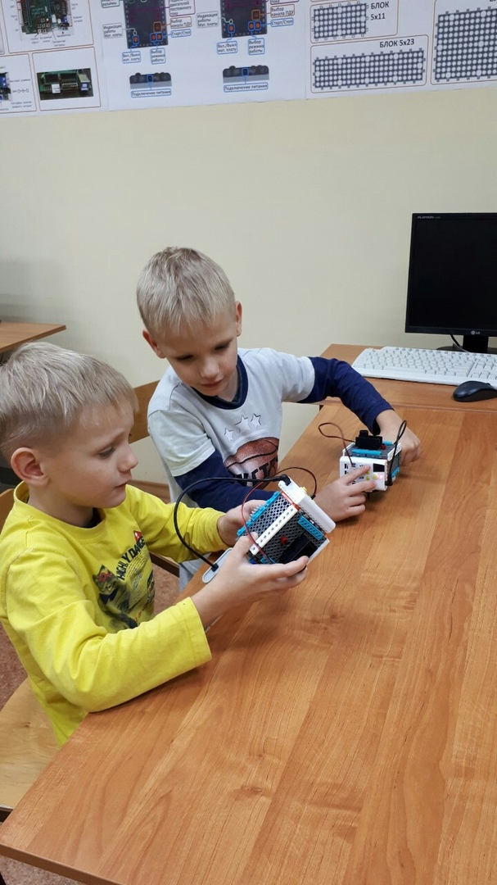
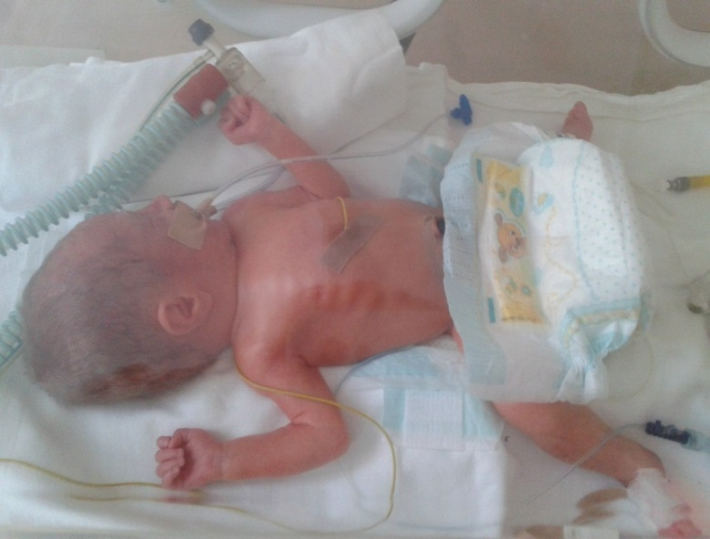
Бубновы Кирилл и Дима, родились при сроке беременности 31 неделя, Дима- 1430 г., рост 38 см, Кирилл 1600г, 38 см
Наши дети

Slide 15
Спасибо за внимание!

